Slide 1




عوداً حميداً
وبداية موفقة
دائماً البدايات جميلة
فلنجتهد لتكون النهايات أجمل
أ/ فاطمة جبران

Slide 2

١-١ القيمة المنزلية ضمن مئات الألوف
أ/ فاطمة جبران

Slide 3







أ/ فاطمة جبران

Slide 4


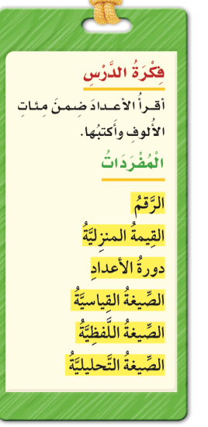

أ/ فاطمة جبران

Slide 5


صفحة الكتاب ١٣
أ/ فاطمة جبران

Slide 6
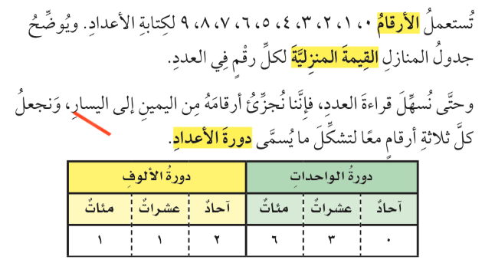
صفحة الكتاب ١٣
أ/ فاطمة جبران

Slide 7
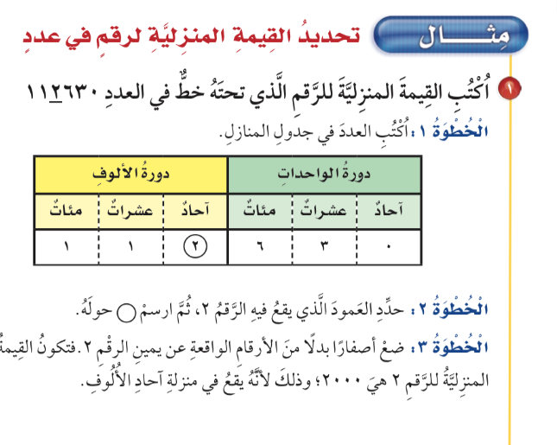
صفحة الكتاب ١٣
أ/ فاطمة جبران

Slide 8
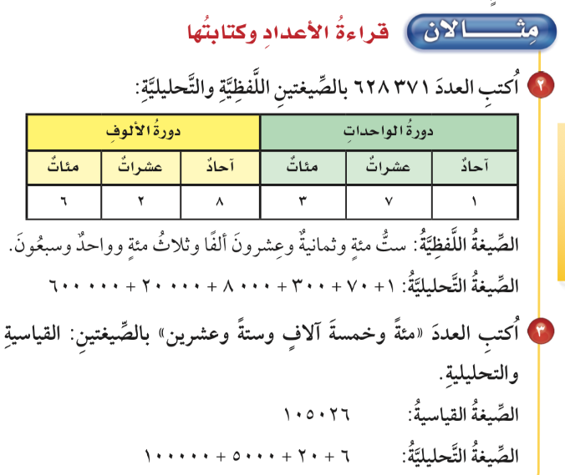

صفحة الكتاب ١٤
أ/ فاطمة جبران

Slide 9

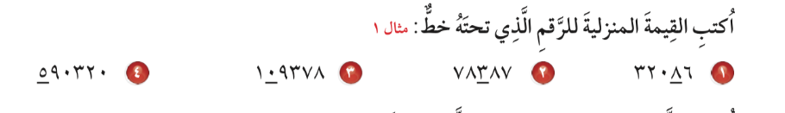
صفحة الكتاب ١٤
أ/ فاطمة جبران

Slide 10




صفحة الكتاب ١٤
أ/ فاطمة جبران

Slide 11



صفحة الكتاب ١٤
🌟
🌟
🌟
أ/ فاطمة جبران

Slide 12

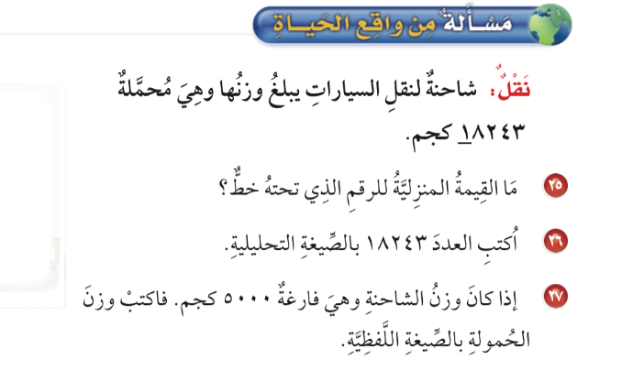
صفحة الكتاب ١٥
أ/ فاطمة جبران

Slide 13


صفحة الكتاب ١٥
أ/ فاطمة جبران

Slide 14

ماذاتعلمت ؟
أ/ فاطمة جبران

Slide 15





ممتع 🤩
قيم نفسك بالنسبة لفهمك للدرس
ممتع 🤩
سهل 😍
سهل 😍
أ/ فاطمة جبران

Slide 16

المتميزات في الدرس
أ/ فاطمة جبران

Slide 17
الواجب المنزلي
أ/ فاطمة جبران

